Slide 1
第十一课 总统有了女朋友

Slide 2
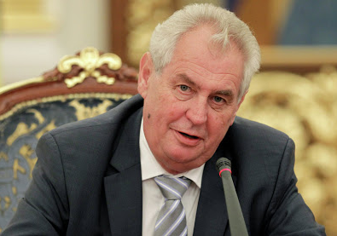
总统也是国家的______和__________。
总统
元首
政治领袖
总统夫人

Slide 3
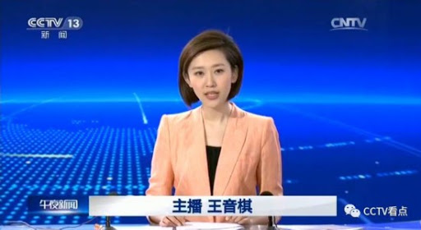
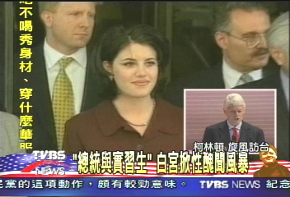
新闻
记者
报纸
报导
丑闻

Slide 4
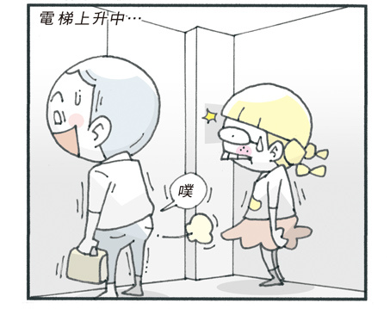
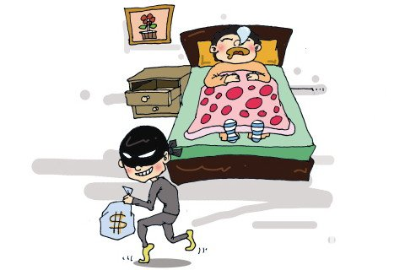
丢脸
骄傲
我为你感到______
制裁

Slide 5
看电影学中文，让自己的中文变好，是一个很______的办法。
有效

Slide 6
黑暗
能干
诚实
说谎

Slide 7
听说武汉肺炎的疫情在欧洲越来越严重了。
对啊，好多学校都停课了。
话题

Slide 8
世界卫生组织
销路
收视率

Slide 9
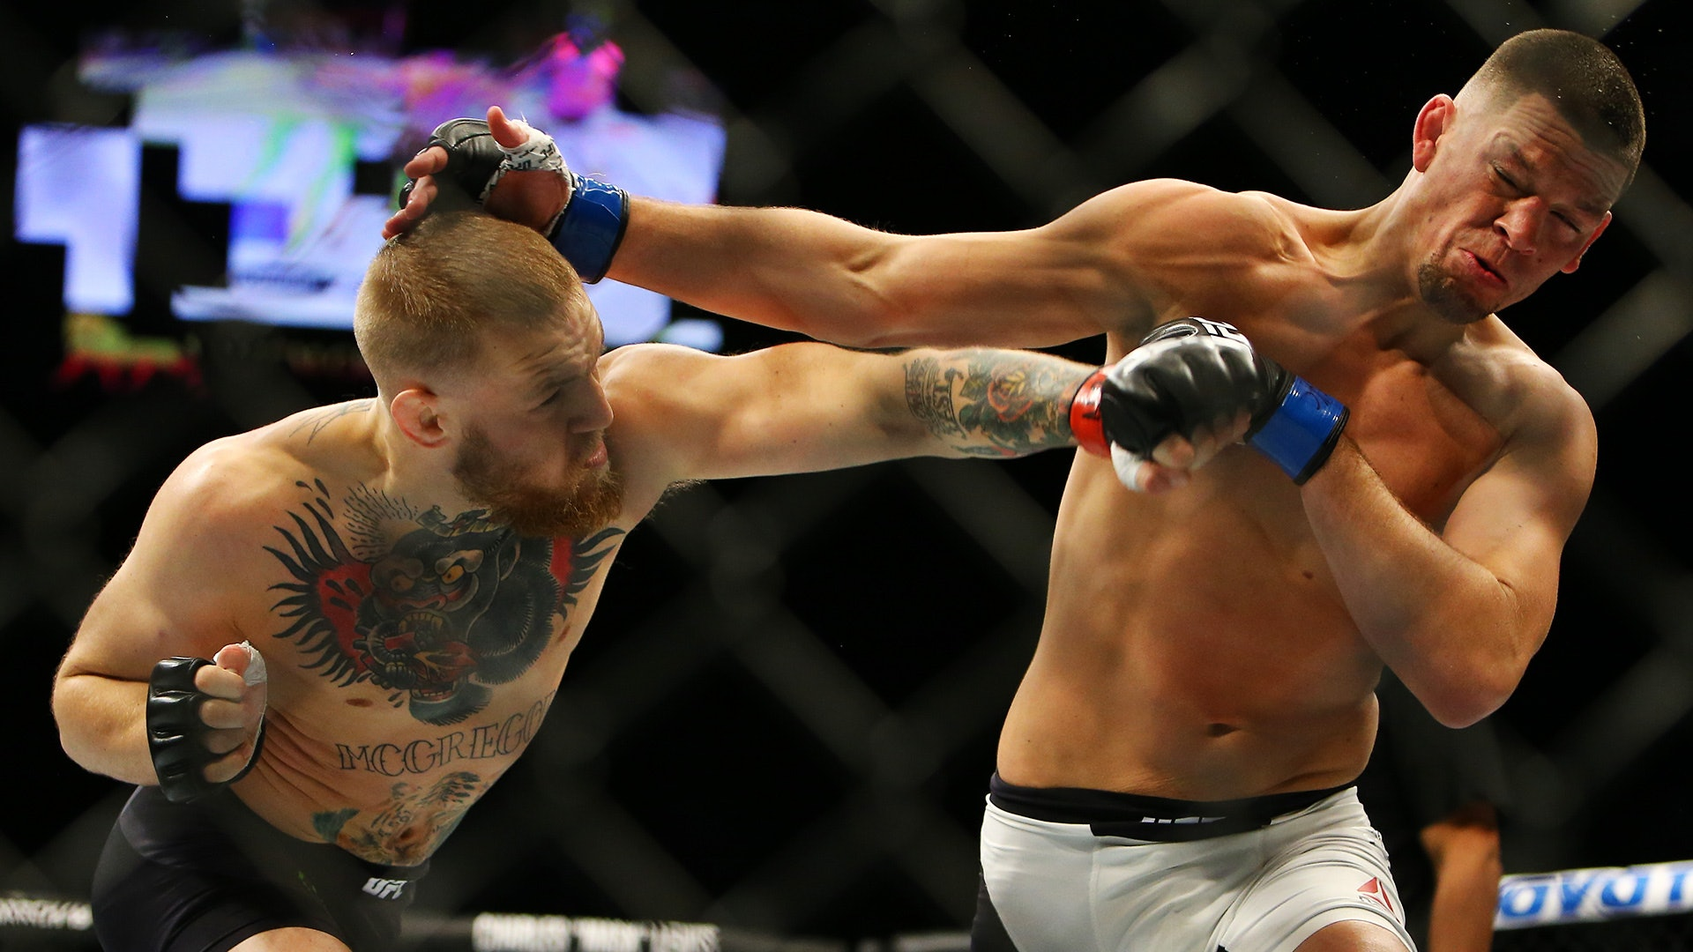
强调
他一直______他单身。
斗争
打仗

Slide 10
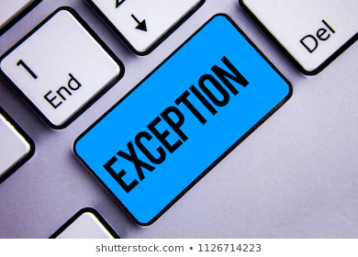
监督
妈妈______孩子写作业。
从国外回台湾的人都必须呆在家里14天，没有例外。
例外

Slide 11
Someone tells people important decisions in a formal occasion.
宣布
announce
武汉肺炎疫情严重，政府宣布每个人都必须呆在家里，不许外出。
公布
Within a certain range, openly tell everyone about a certain news, result, decision, etc.
老师把期末考成绩公布在is上。

Slide 12
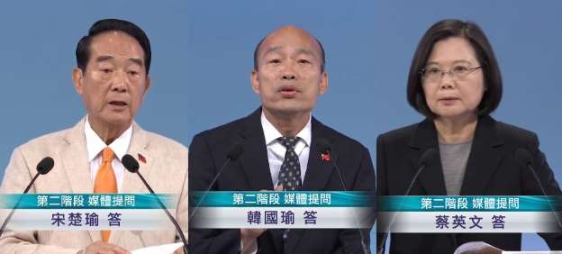
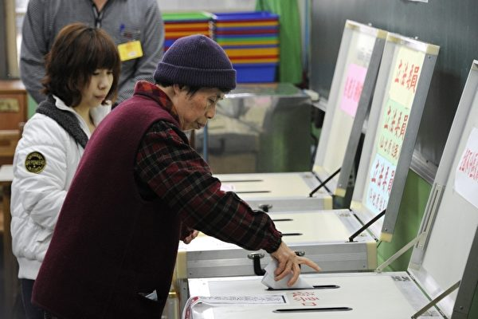
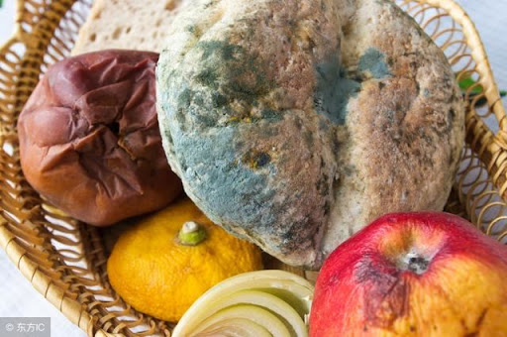
竞选
投票
贪污
腐化

Slide 13
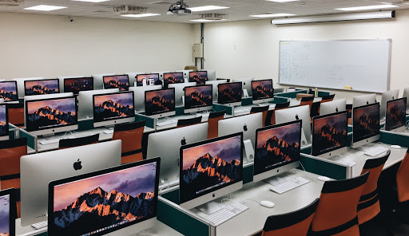
人品
侵害隐私
在乎
重视
完备

Slide 14
小题大做
Sexual relations
要求
发生关系

Slide 15
当着sb.的面
In the presence of sb.

Slide 16
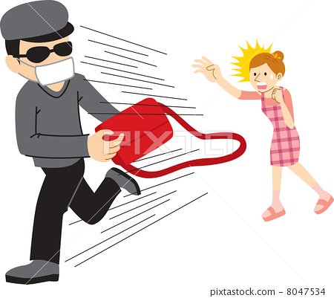
当着sb.的面
小偷当着我的面，抢走了我的钱包。

Slide 17
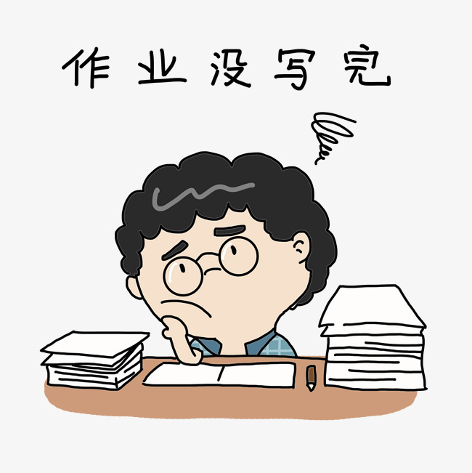
当着sb.的面
你作业写完了吗?
我写完了。
你竟然当着我的面说谎。

Slide 18
当着sb.的面
她的女朋友
那个男生当着她女朋友的面跟别的女生聊天。

Slide 19
当着sb.的面
这些问题我会一一回答。
请问什么时候人民才买得到口罩。
请问你知道这些问题的答案吗？
请问商店什么时候才能正常营业。
请问什么时候学校才会开始上课。
当着那么多人的面，我怎么好意思说我不知道呢。

Slide 20
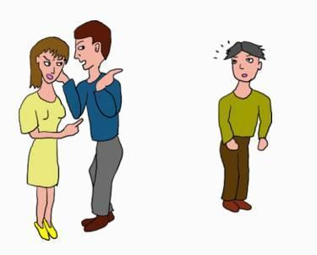
当着sb.的面
我跟你说，小明这个人........
真的啊！没想到他是这种人。
他当着我的面什么都不说，却在背后批评我。

Slide 21
反而
On the contrary
Structure：S1 ，Subj. + 反而 + Unexpected Outcome
1.It's also important to point out that “反而” is not a
conjunction; it's an adverb. It needs to come after the
subject and before the verb.
2.The “反而”clause is often preceded by a “不
但”clause(S1) in the negative.

Slide 22
反而
x
她去运动不但没变瘦，反而更胖了。

Slide 23
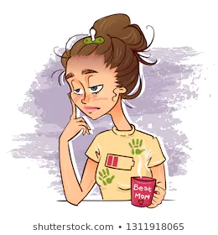
反而
x
我运动完了以后不但不累，反而更有精神。

Slide 24
反而
x
我帮她打扫房间他不但不高兴，反而生气了。

Slide 25
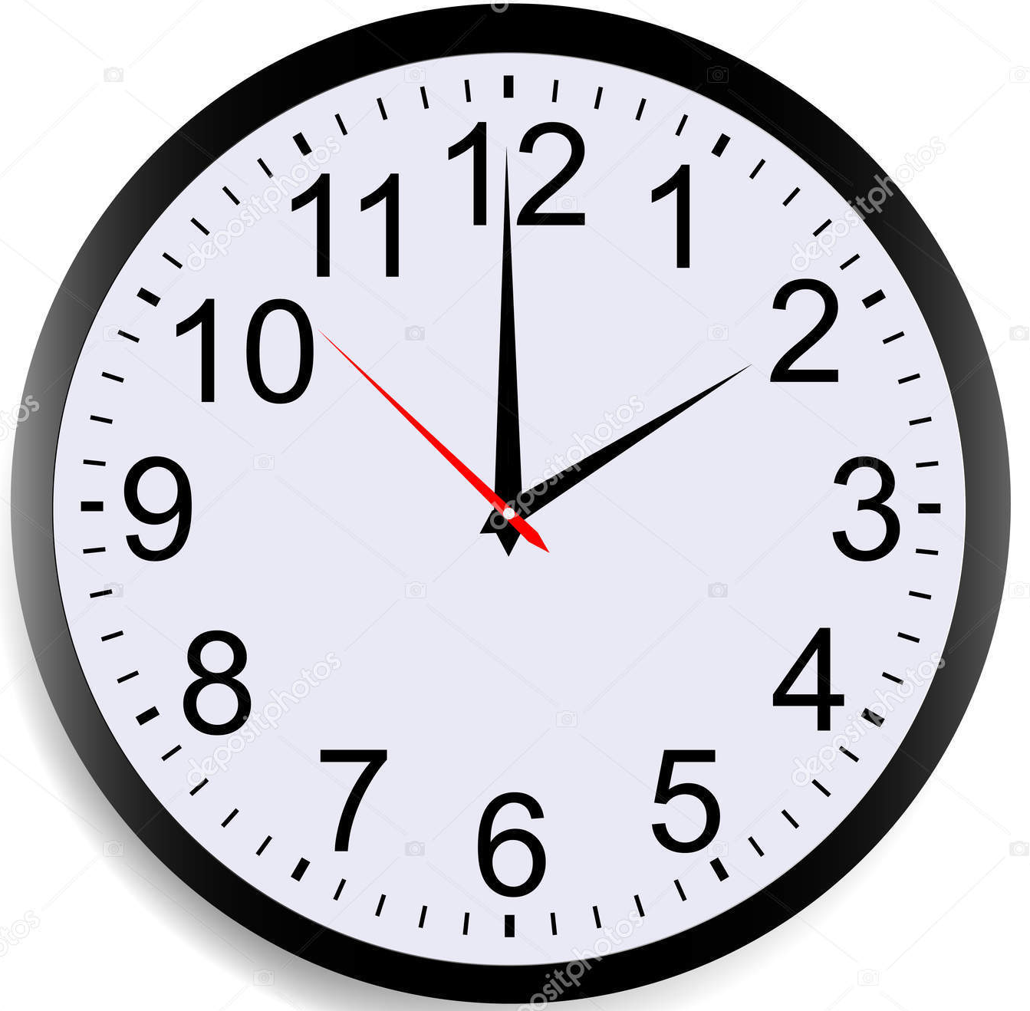
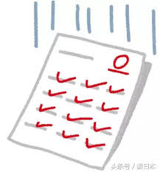
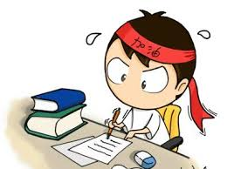
反而
x
他常常熬夜念书，成绩不但没变好，反而更差了。

Slide 26
反而
x
现在新型冠状病毒很流行，她不但不呆在家里，反而还去旅游。

Slide 27
至于
as to ; as far as...is concerned
Structure：Sentence 1 ，至于 + Topic， Comment
“至于”is a new topic maker ,introducing or shifting to a new topic that is related to a topic just mentioned in a previous sentence.

Slide 28
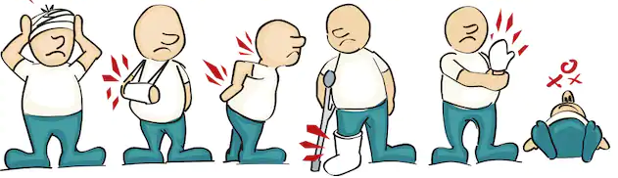
至于
听说小李出车祸受伤了。至于伤的怎么样，我就不清楚了。

Slide 29
至于
我买电脑只买最好的。至于贵不贵，我不在乎。

Slide 30
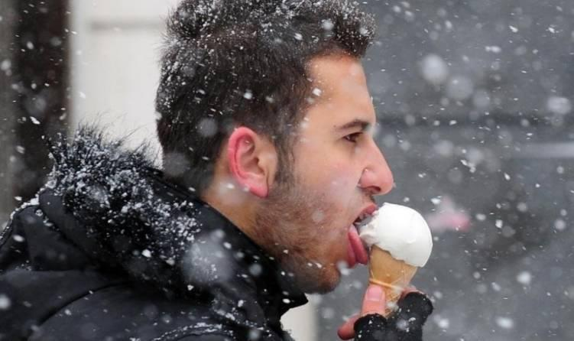
至于
他平常喜欢吃冰淇淋。至于天气冷不冷，他觉得不重要。

Slide 31
至于
大小
式样
颜色
这件外套的大小、式样都很合适。至于颜色，我觉得不好看。

Slide 32
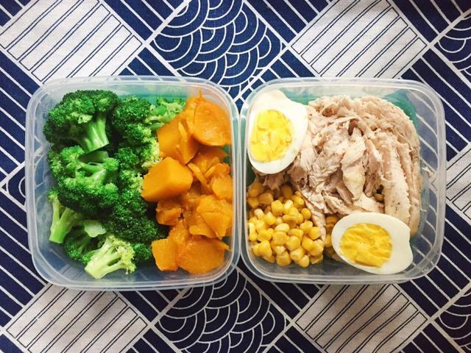
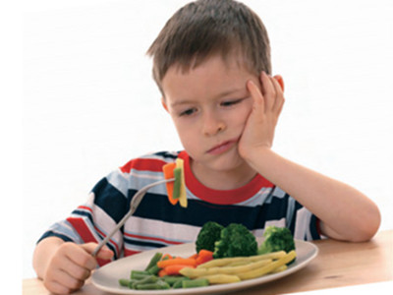
至于
我吃饭只吃营养的食物。至于好不好吃，对我来说无所谓。

Slide 33
(不)至于
as to ; as far as...is concerned
Structure：Sentence 1 ，至于 + degree
“至于” As an adverb, it expresses "having reached a certain degree or step." After it you can link it to words or phrases that describe degree. You can also say 至于 by itself or use 不至于.

Slide 34
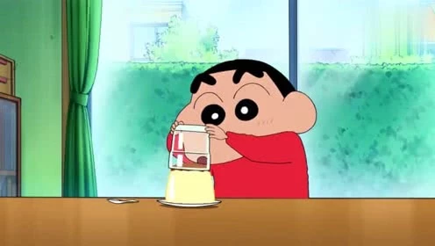
(不)至于
谁偷吃我的布丁！！！
这点小事情，不至于这么生气吧？

Slide 35
(不)至于
我是不高兴，但不至于不跟你说话。

Slide 36
(不)至于
这么简单的中文，他不至于看不懂吧？

Slide 37
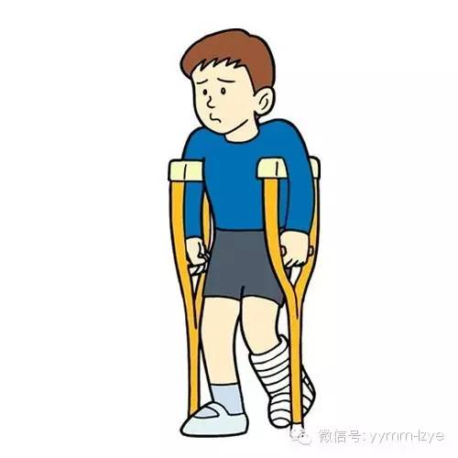
(不)至于
他脚疼，但还不至于不能走路。

Slide 38
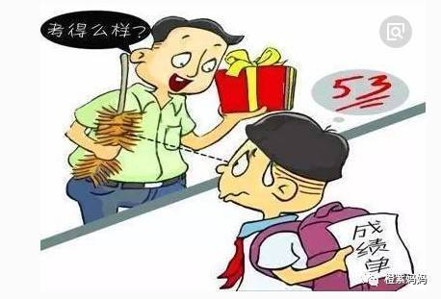
(不)至于
你都已经学了那么久了，这次考试不至于会考得很差吧？

Slide 39
一方面...，另一方面...
Doing A on the one hand , B on the other
This pattern presents two different perspectives on an instance , two different circumstances of one and the same instance.

Slide 40
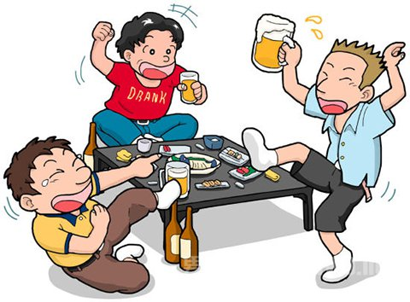
一方面...，另一方面
过节的时候回家，一方面可以跟家人团聚，另一方面还可以看看老同学。

Slide 41
一方面...，另一方面
Get some social experience
他暑假去打工，一方面想赚点钱，另一方面也想得到一些社会经验。

Slide 42
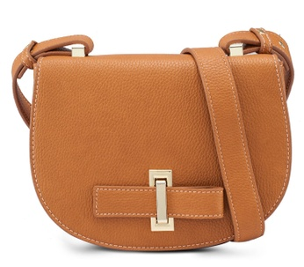
一方面...，另一方面
NT$1,599
这个款式的包包卖得这么好，一方面是因为很多女明星拿过，另一方面是价钱也不太贵。

Slide 43
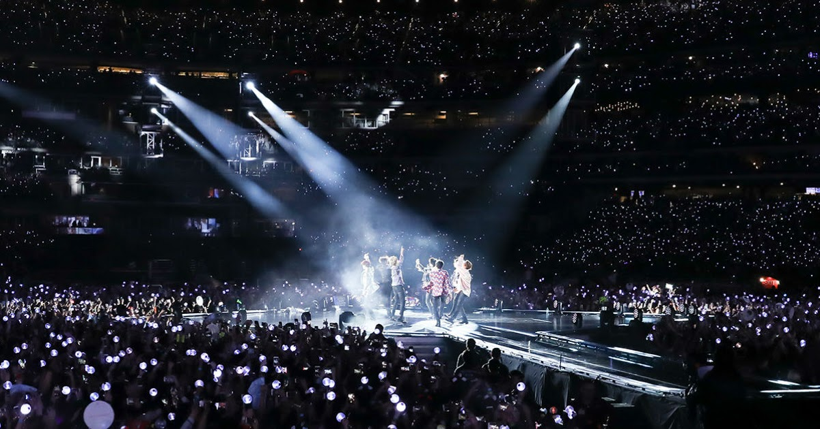
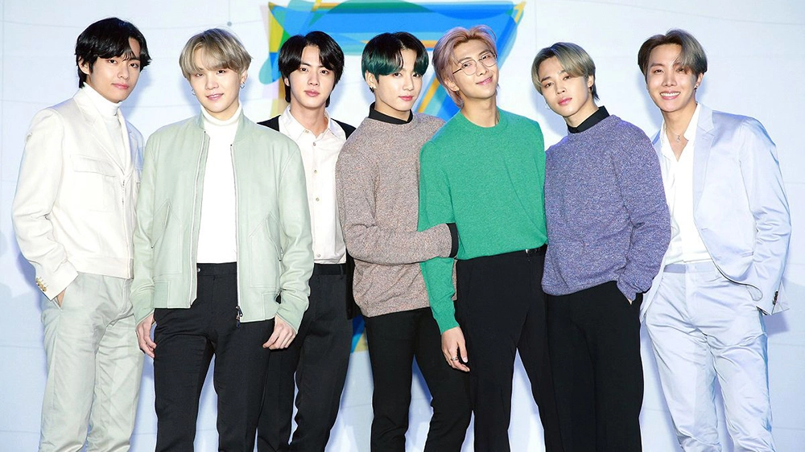
一方面...，另一方面
Why BTS so popular ?
他去听BTS的演唱会，一方面想放松心情，另一方面也想了解为什么BTS这么受欢迎。

Slide 44
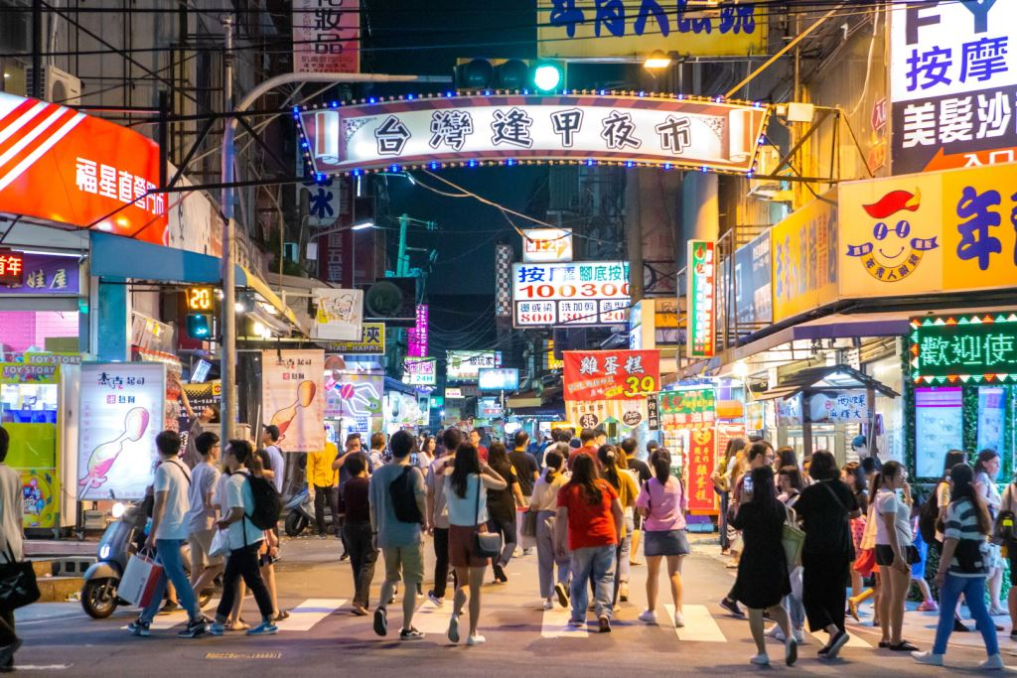
一方面...，另一方面
Understanding Taiwan Food Culture
去夜市吃小吃，一方面可以吃到很多种美食，另一方面也可以认识台湾的饮食文化。

Slide 45
在乎
care about ; mind

Slide 46
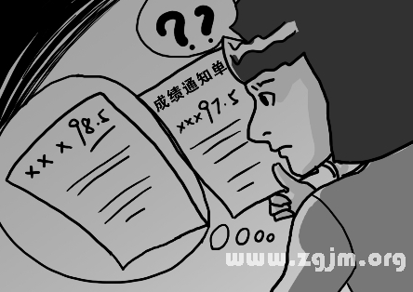
在乎
我非常在乎我的成绩，所以我每天都会学习。

Slide 47
在乎
我交朋友不在乎他有没有钱，只在乎他人品好不好。

Slide 48
在乎
交通安全
老师一直强调交通安全，可是总有同学不在乎。

Slide 49
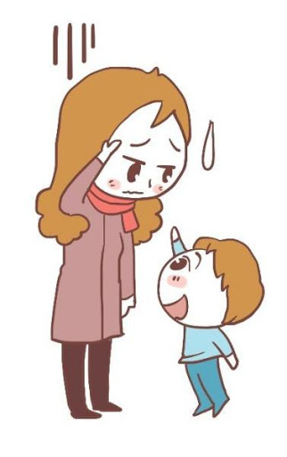
在乎
阿姨你头好大！
你不必太在乎他说的话，他还是只是个孩子。

Slide 50
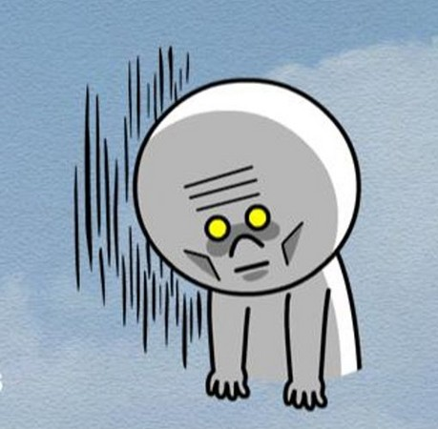
在乎
他很在乎别人对他的看法，所以活得特别累。

Slide 51
对...的要求
What on asks of...

Slide 52
对...的要求
她对男朋友的要求是只要爱她就可以了。

Slide 53
对...的要求
best
父母对我的要求很高，他们希望我考上最好的大学。

Slide 54
对...的要求
我对生活的要求很简单，只要有饭吃、有地方睡就可以了。

Slide 55
对...的要求
我希望你可以卖出更多公司的产品。
最近公司的产品怎么卖得这么差？
老板对我的工作提出更高的要求，他希望我可以卖出更多的产品。

Slide 56
对...的要求
想要进入这家公司很难，因为这家公司对员工英文的要求是要考到多益800分。

Slide 57
起作用/不起作用
have effect...

Slide 58
起作用/不起作用
据说这种药对减肥很有效，但我吃了两个星期，怎么还不起作用呢？

Slide 59
起作用/不起作用
无论我跟她说什么都起不了作用，她还是坚持自己的看法。

Slide 60
起作用/不起作用
虽然她长得很漂亮、很有魅力，但是她的魅力对我不起作用，我已经有喜欢的人了。

Slide 61
起作用/不起作用
因为昨天停电了，所以当小偷进来偷东西的时候，警报系统没有起作用。

Slide 62
起作用/不起作用
因为外面人太多了，所以用勤洗手来预防肺炎根本不起作用。

Slide 63
恨不得
One really wishes one could...
1.“恨不得”expresses a strong desire to do something
against all odds.
2.Most often used with auxiliary verbs like 想、要、可以、
能.
3.This phrase cannot be used in negative.
＊我恨不得不可以马上回家。

Slide 64
恨不得
住在捷克时，我真恨不得每天都能喝珍珠奶茶。

Slide 65
恨不得
要不是我妈妈反对，我也恨不得能跟你们一起去旅游。

Slide 66
恨不得
走路走得腿痛死了，真恨不得能坐出租车过去，可惜没有钱。

Slide 67
恨不得
Transfers to another department
他好不容易考上大学。念了一个学期以后却发现兴趣不和，念得很痛苦，恨不得能马上转系。

Slide 68
恨不得
水饺被我煮破了不少，不够的话怎么办？真恨不得我们还有时间再包一些。可是我们得出门了。

Slide 69
与其A，不如B
Would rather B than A
“与其” present (A) that is an action recommend against .The preference is give to B , presented by 不如 .This is a formal pattern.

Slide 70
与其A，不如B
恐怖片那么恐怖。与其看恐怖片，不如看爱情片。

Slide 71
与其A，不如B
逛街那么无聊。与其上街买东西，不如网购。

Slide 72
与其A，不如B
百货公司的东西那么贵。与其去那里买，不如去超市买。

Slide 73
与其A，不如B
It‘s too much trouble and too expensive.
有人认为养孩子太贵太麻烦。与其养孩子，不如养只宠物。

Slide 74
与其A，不如B
球赛现场那么多人。与其去现场看，不如在家上网看。

Slide 75
甲：最近电视上、报纸上，天天都报导美国总统有女朋友的事儿。
有人觉得美国人真丢脸，怎么选了一个人品这么差的总统。
乙：我一点儿也不觉得丢脸，我觉得这是美国人最值得骄傲的地
方。这说明美国有非常完备的法律制度，任何人都受到法律
的保护，也受到法律的制裁，即使总统也不例外。我想全世
界也许只有美国能把这样的丑闻宣布出来。我们觉得任何贪
污腐化都得公布出来，公布出来是制裁贪污腐化最有效的办
法。有些国家的报纸和电视上看不到任何贪污腐化的新闻，
那才是最黑暗的。

Slide 76
甲：这个我同意。但是我觉得美国人有点儿小题大做。有没有女朋友是总
统个人的事儿，这跟他是不是一个好总统没有关系。要是总统夫人不
管这件事儿，没有任何人可以管这件事儿。可是在美国，好像什么人
都可以过问总统个人的事情。有一回我在电视上看到一个记者，当着
外国元首的面问总统：“你到底跟那个女人发生过关系没有？”我觉
得这未免太让总统下不了台了。美国人在这件事情上，好像最关心的
是总统跟这个女人睡过觉没有，至于他是不是一个能干的总统反而不
是一个话题。美国人不是最重视个人的隐私权吗？这件事儿，在我看
来，总统的隐私权受到了很大的侵害。

Slide 77
乙：我们一方面强调个人的隐私权，但另一方面更强调政治领袖
得诚实。其实大部份美国人也并不在乎总统有没有女朋友，
这是他个人的事儿，但是他说谎就不对了。我们不能要一个
不诚实的总统。
甲：其实，哪个人不说谎啊？我也不觉得美国人对诚实的要求特
别高。我看，总统有女朋友的事儿还是政治斗争。

Slide 78
乙：政治斗争肯定是有的，但是新闻单位也起了大作用。美国的
新闻单位是监督政府最严密的组织，他们恨不得每天都找到
政府贪污腐化的地方，这样报纸的销路才会更好，电视收视
率才会提高。但是也正因为他们监督得这么严，政府才不至
于太腐化。
甲：要是克林顿这一次还能竞选总统，你会不会投他的票？
乙：我肯定会再投他的票！与其选一个喜欢打仗的总统，不如选
一个喜欢谈恋爱的总统。

Slide 79
1.作者为什么说美国的报纸天天报导总统有了女朋友不但不让美国丢脸，反而值得骄傲呢？
2.新闻单位作用是什么？你觉得美国的新闻单位在总统有了女朋友这件事情上做得对不对？

Slide 80
你是一个新闻记者，最近报导了很多关于总统和他的女朋友的丑闻，让总统下不了台，而受伤最深的可能是总统的家人。就新闻工作来说，你所做的完全是对的，可是你觉得对不起总统夫人，所以你打算写一封信给总统夫人？ 请尽量多用下面的生词：
报导 | 丢脸 | 骄傲 | 制裁
宣布 | 小题大做 | 过问 | 发生
至于 | 反而 | 重视 | 隐私
侵害 | 提高 | 在乎 | 监督
说谎 | 强调 | 不至于 | 恨不得

